Slide 1
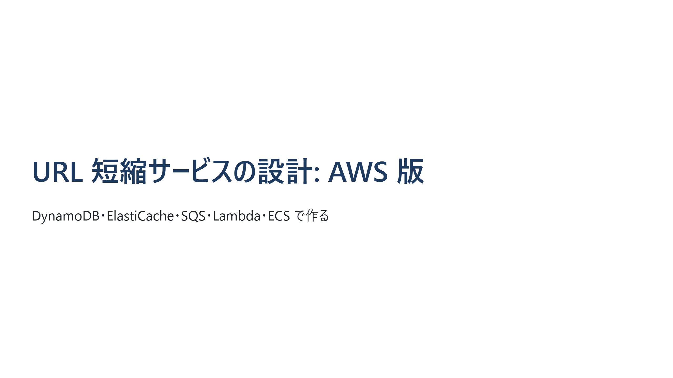
Notes:
前半で URL 短縮サービスの要件と基本の設計、後半でそれを AWS でどう実現するか、設定値と料金を話します。

Slide 2
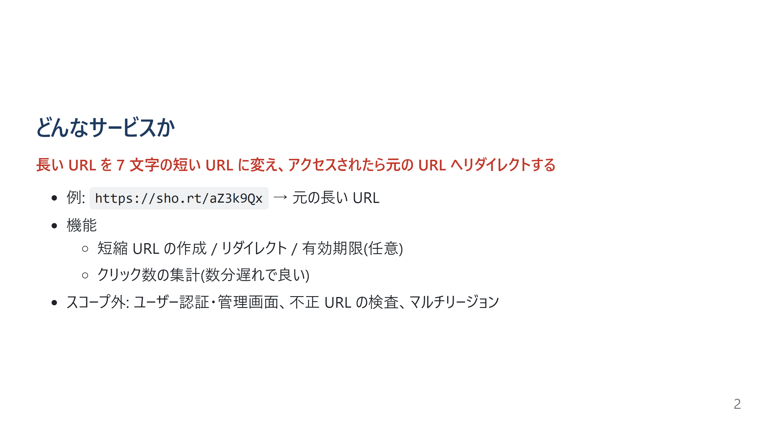
Notes:
このサービスの主題は「ID の作り方」と「大量のリダイレクトをどう速く返すか」の 2 つです。

Slide 3
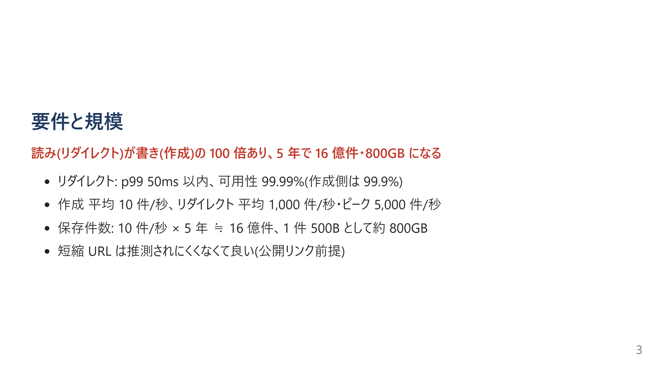
Notes:
この「読み:書き = 100:1」と「推測されにくさは不要」の 2 点が、以降の設計判断の根拠になります。

Slide 4
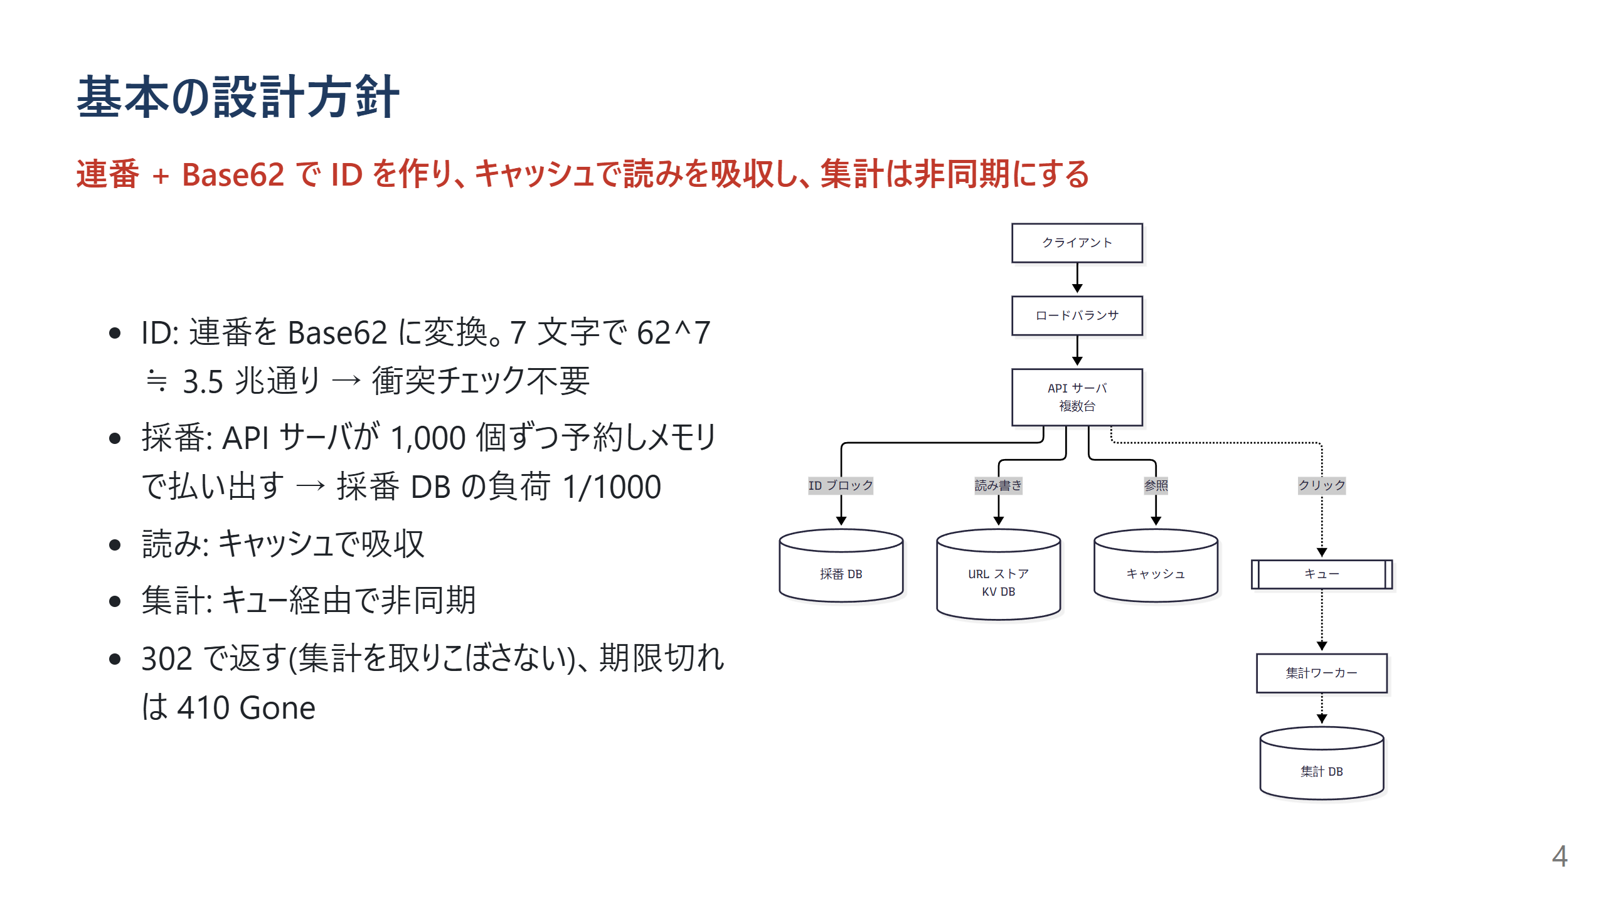
Notes:
ここまではクラウドに依存しない設計です。次のスライドから、各部品を AWS のサービスに置き換えていきます。

Slide 5
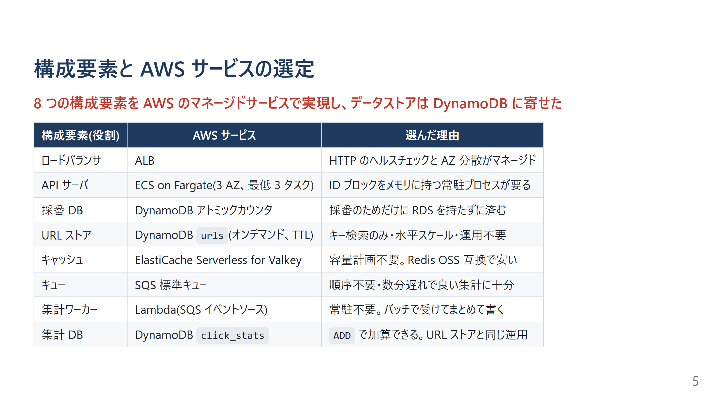
Notes:
採番は RDB のシーケンスでも作れますが、アクセスは 100 秒に 1 回程度しかありません。そのために RDS を持つより、DynamoDB のカウンタで済ませました。

Slide 6
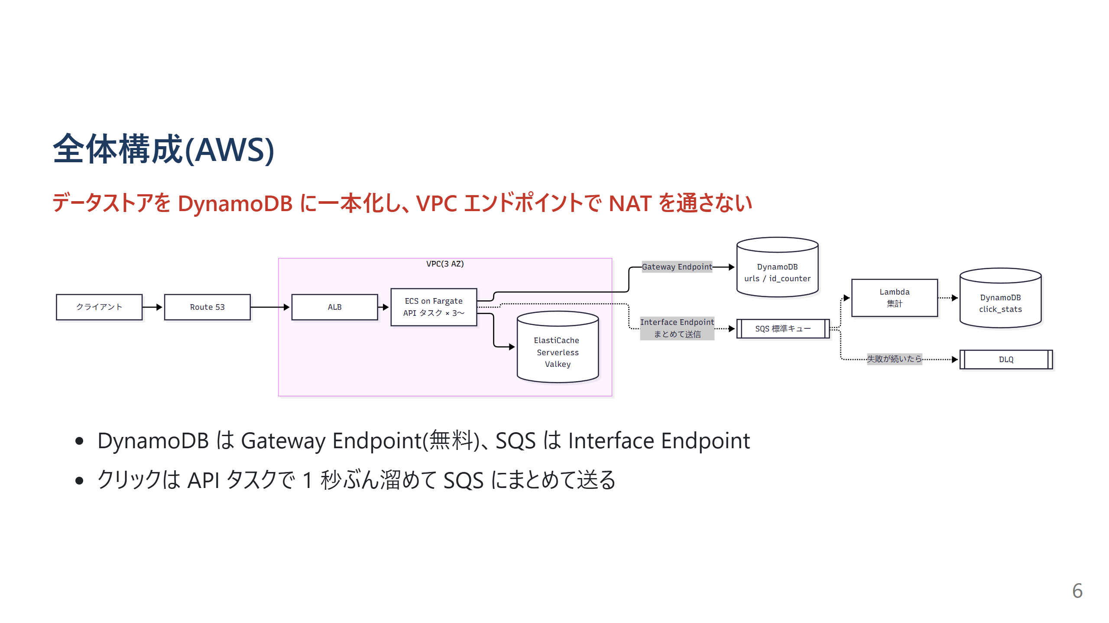
Notes:
実線が同期パス(Route 53 → ALB → ECS → Valkey / DynamoDB)、点線が非同期パス(SQS → Lambda → click_stats)です。前の基本設計の図と見比べてください。

Slide 7
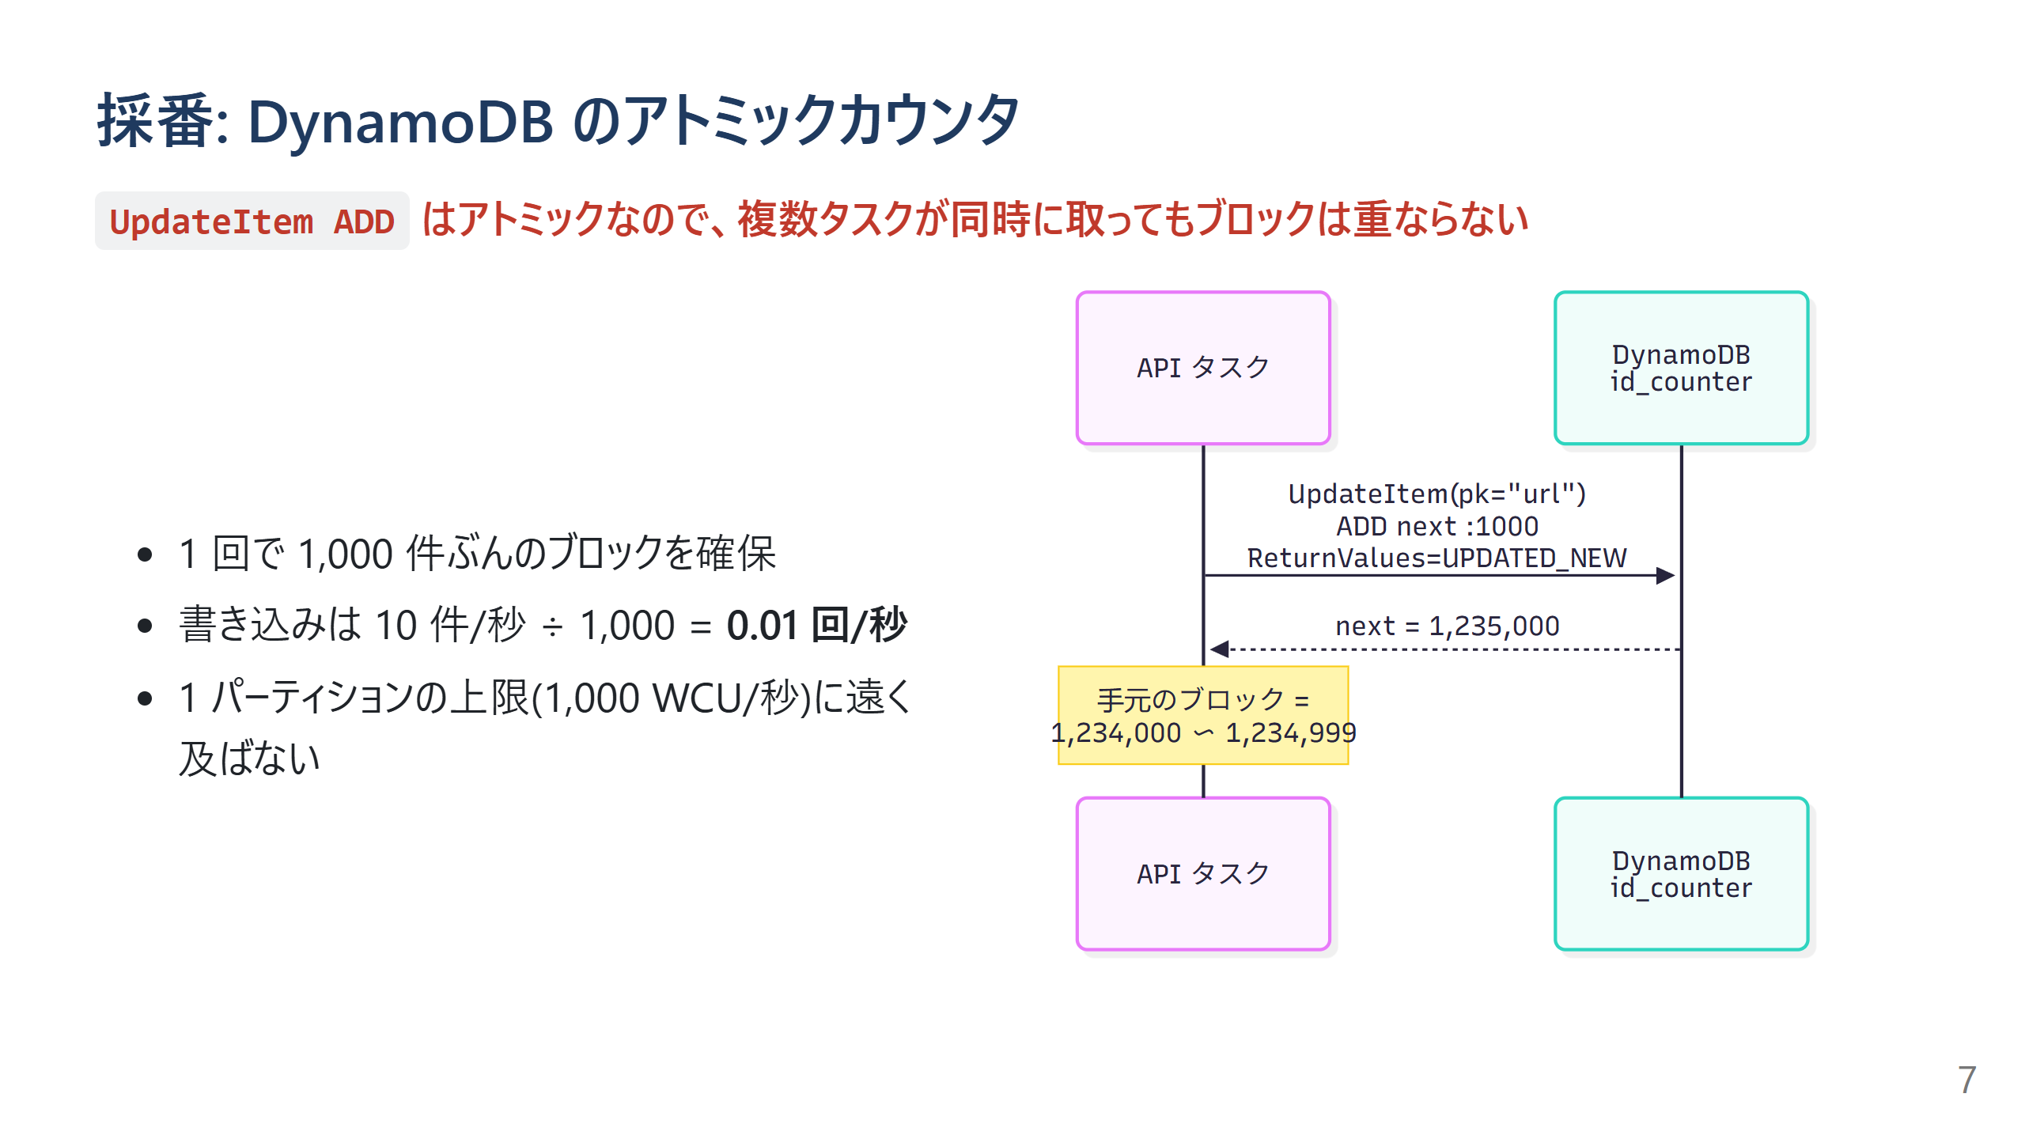
Notes:
1 アイテムへの書き込み集中、いわゆるホットキーが気になるところですが、頻度が低いので問題になりません。

Slide 8
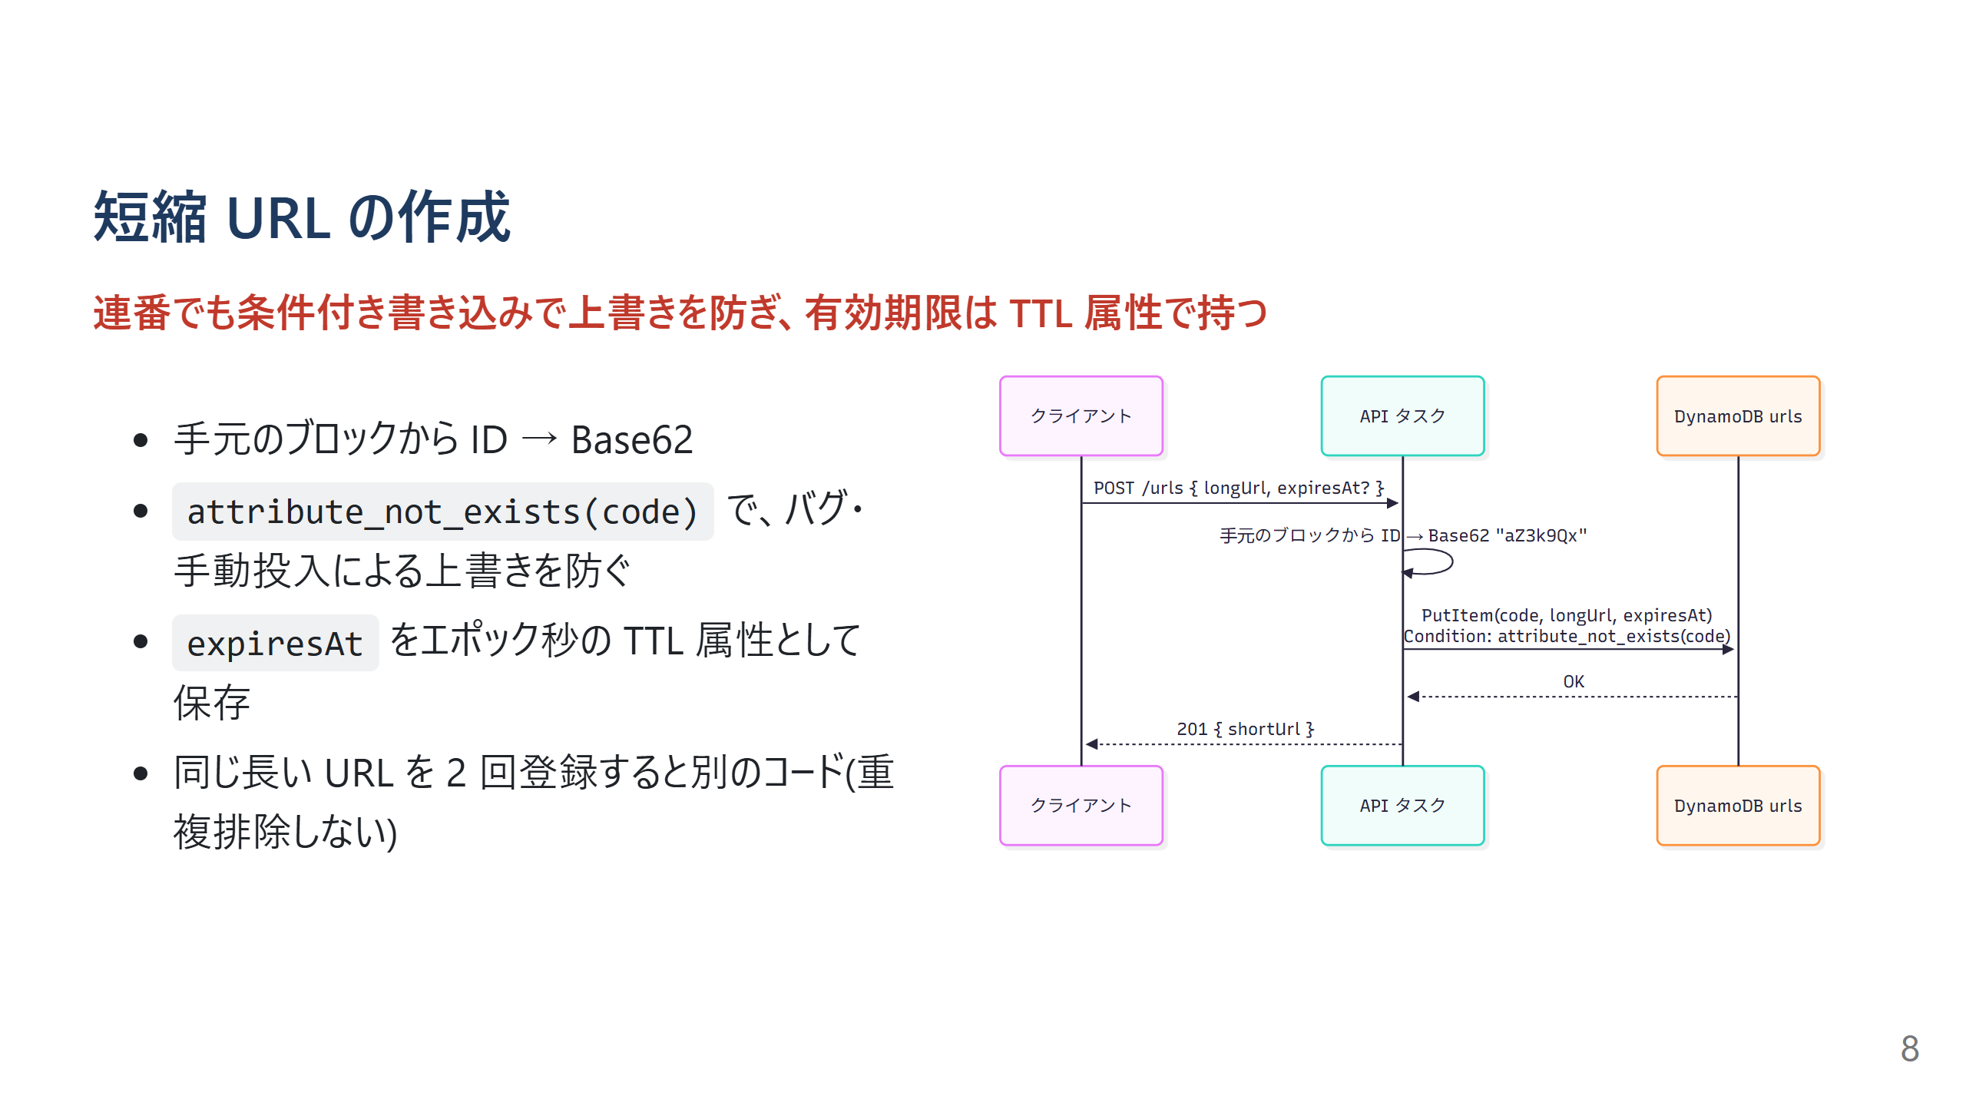
Notes:
連番なので本来は衝突しませんが、保険として条件を付けるコストはほぼゼロです。

Slide 9
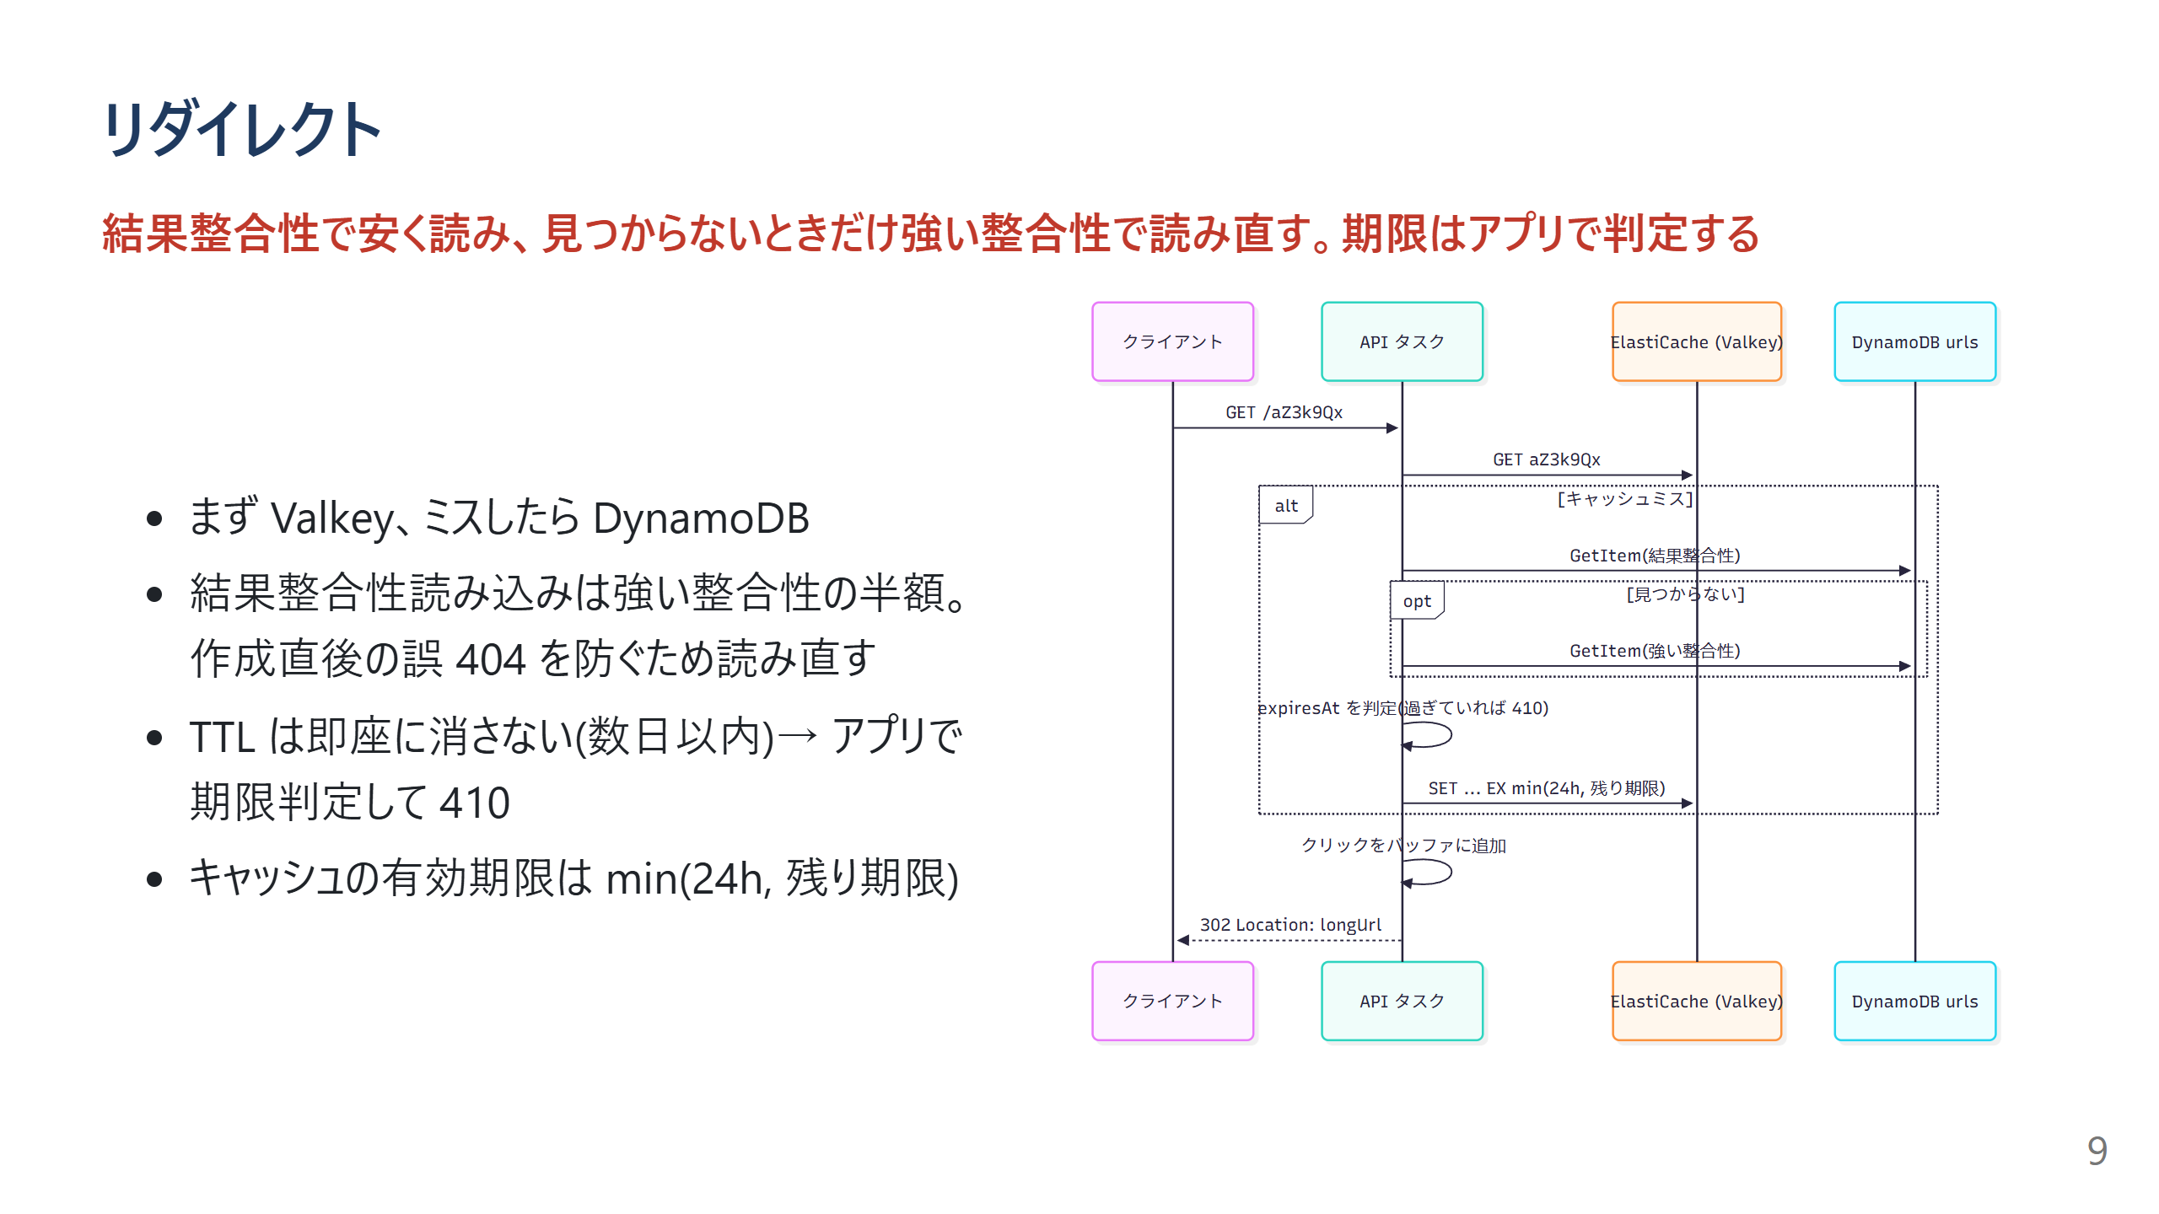
Notes:
クリックはメモリのバッファに追加しておき、1 秒ごと、または 100 件ごとに SendMessageBatch でまとめて SQS に送ります。

Slide 10
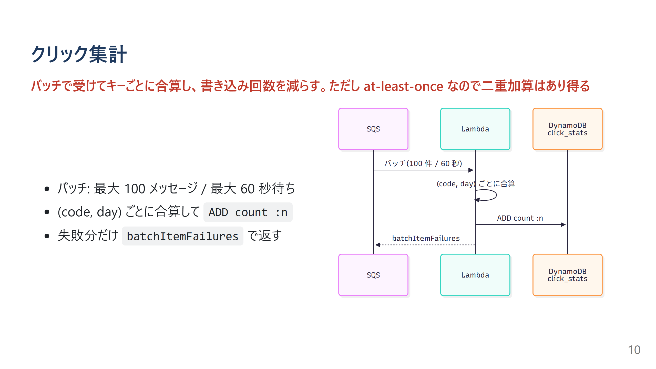
Notes:
二重加算への対策は、設計ドキュメントでは未解決の論点(Q09)として残しています。

Slide 11
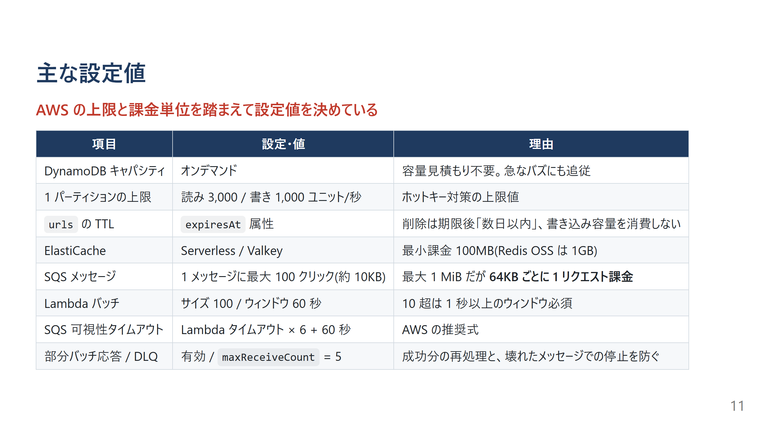
Notes:
特に SQS は「1 MiB まで送れるが 64KB ごとに 1 リクエスト課金」が効いていて、API 側でまとめて送る設計につながっています。

Slide 12
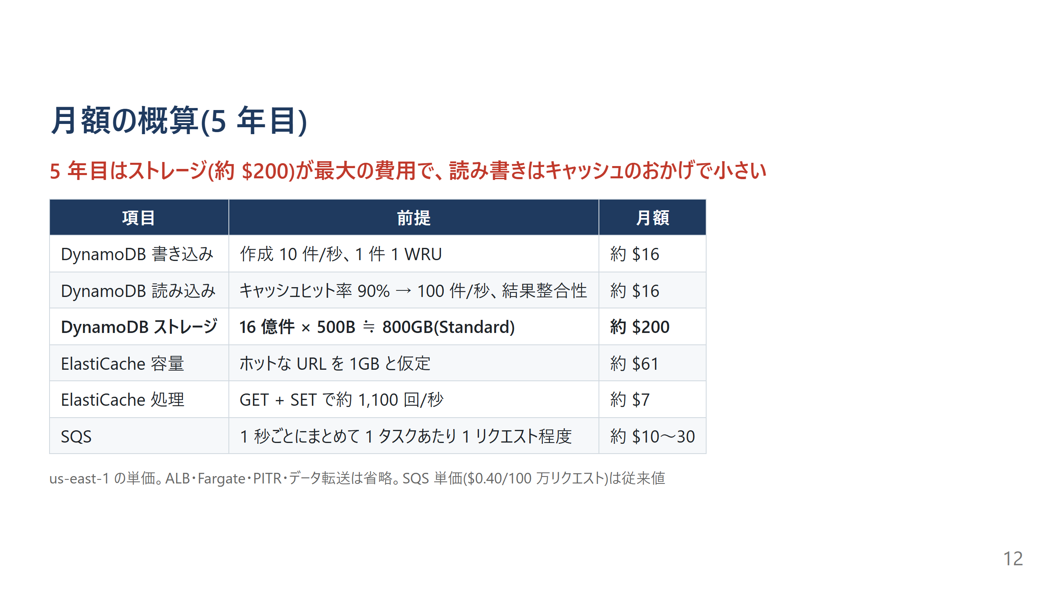
Notes:
SQS の単価は料金ページから取得できず、従来の値を使っている点に注意してください。

Slide 13
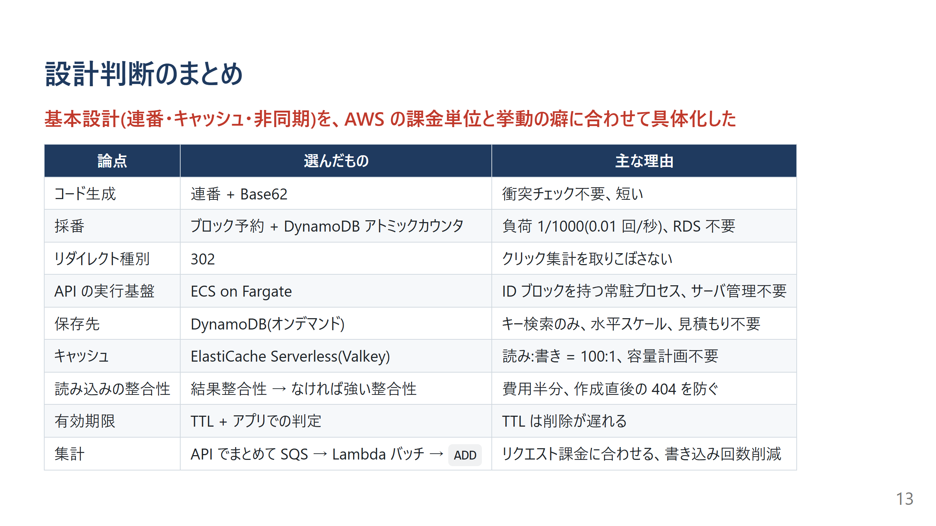
Notes:
一言でいうと、運用しない、課金単位に合わせる、サービスの癖はアプリで吸収する、の 3 点です。

